Slide 1


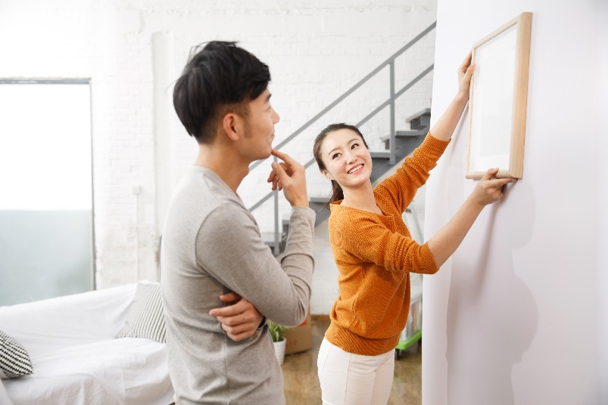
“
基础课
第二十三课 你假期有什么打算？
”
徐心瑶

Slide 2
目录
复习
01
02
预习检查
03
生词和语言点
contents
课文
04

Slide 3
第一部分
复习

Slide 4
01
复习：生词
N.画 家乡 邮局 校园 明信片 位置 比赛 球赛 队 伞 观众 现场 地址 铁杆 球迷
V.想 寄 抬 调整 联系 听说 支持 吸引 赢 估计 约
Adj. 美 老 重 歪
Adv. 至少 整整 特别 结果 肯定 只好
M.幅
无论……，都……

Slide 5
01
复习：语言点
1:整整+V+数量；V+整整+数量
2:S+把+O+V+在/到/进/……+地方+(上/里/……)
3:特别是……
4:至少
5:听说
6:肯定1、2
7:只好
8:估计
9:无论/不管……，都/也……

Slide 6
第二部分
预习检查

Slide 7
02
预习检查：生词
遇到 美丽 呼吸 新鲜 感觉
步 散步 进步 句 老话
活 假期 羡慕 本来 不得不
四川 西安

Slide 8
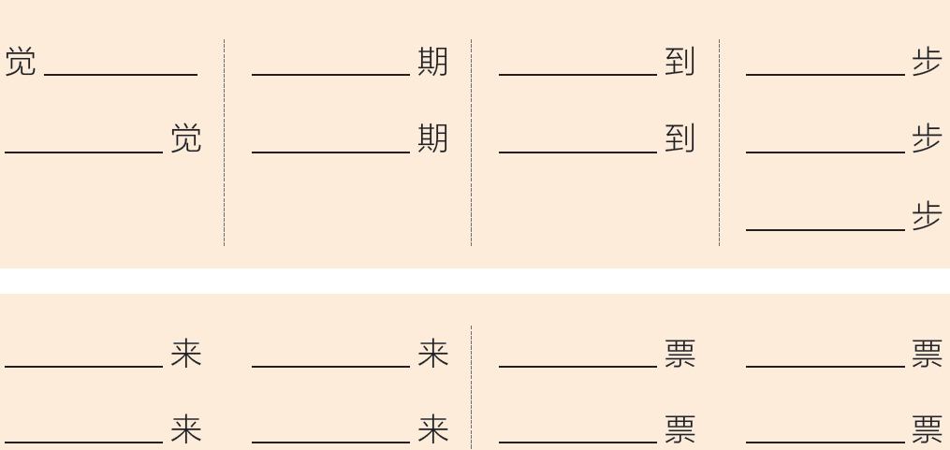
02
预习检查：P451
得
假
遇
散
感
日
想
进
跑
本
过/进/起
火车/飞机
买/卖
原
跑/走/飞
电影
售/退

Slide 9
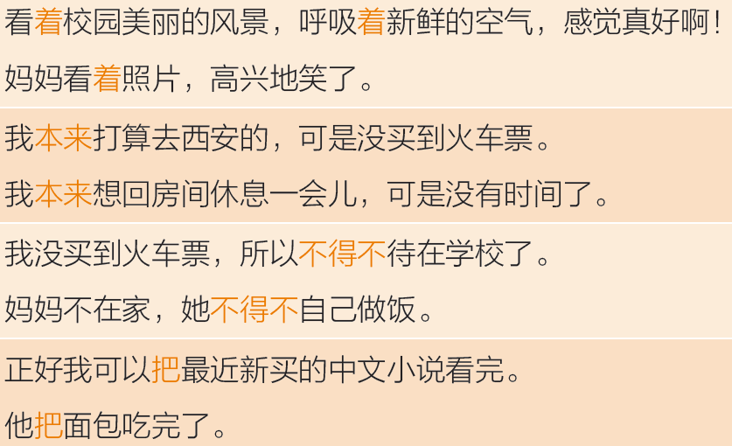
02
预习检查：P452
读句子

Slide 10
第三部分
生词和语言点

Slide 11
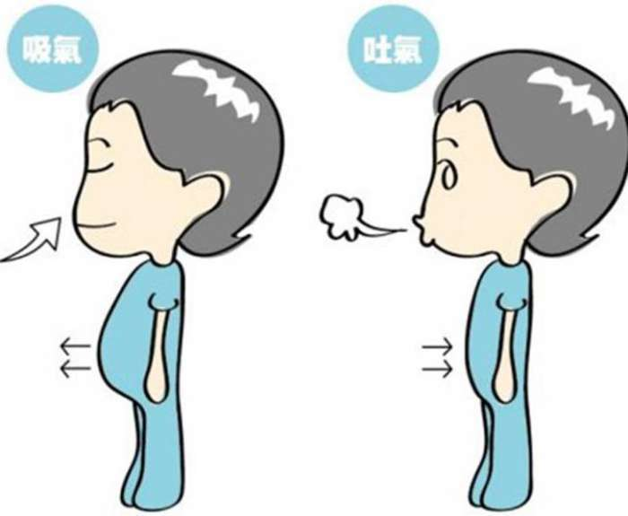
1. 呼吸
呼吸
呼吸空气
呼吸新鲜的空气

Slide 12
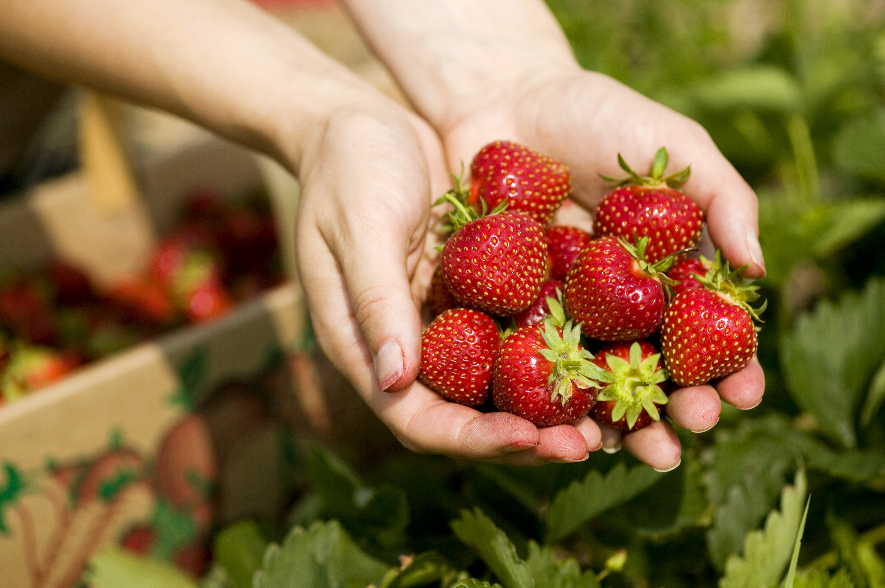
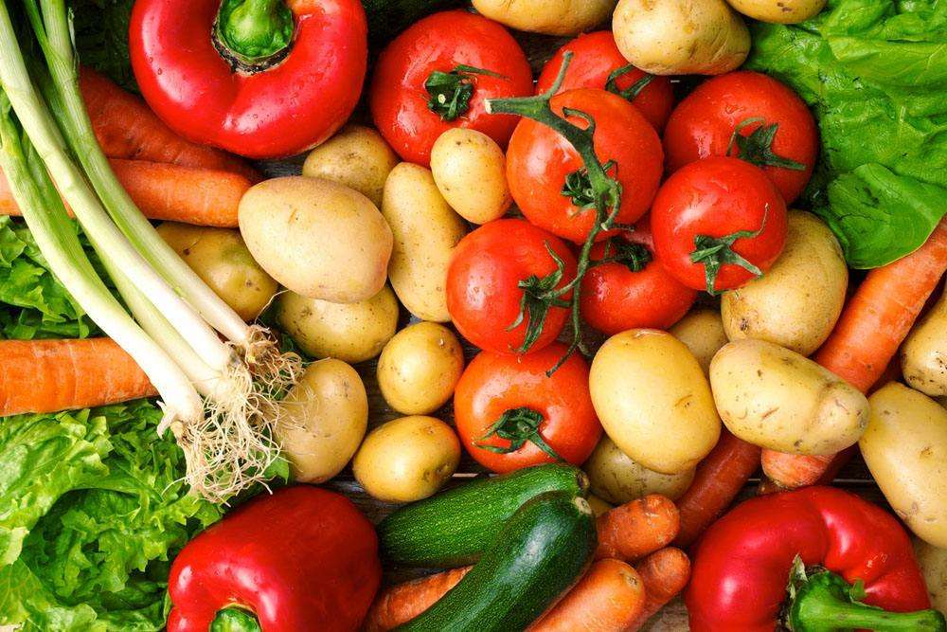
2. 新鲜
新鲜的草莓
新鲜的蔬菜

Slide 13
3. 感觉
① V.
我感觉最近的工作还挺顺利的。
考试让我感觉到非常紧张。
② N.
打太极拳的感觉真不错!
这孩子对音乐没有感觉。

Slide 14

4.散步 散散步
我喜欢雨后散步，可以到外边呼吸新鲜的空气。
爷爷每天晚饭以后都要去散散步。

Slide 15
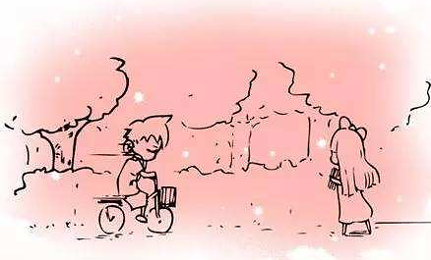
5. 遇到 遇到sb/sth
·那天，他在公园骑车，遇到了一个美丽的女孩儿。
·学习上遇到困难，可以问老师和同学。
·遇到问题不要害怕，中国有一句老话是“方法总比困难多”。

Slide 16
6. 进步 有/没有进步 进步很大
进步
— 退步
马克的汉语有进步，而且进步很大。
老师说马克的汉语越来越有进步了。
毕业后，我觉得我的汉字退步了。

Slide 17
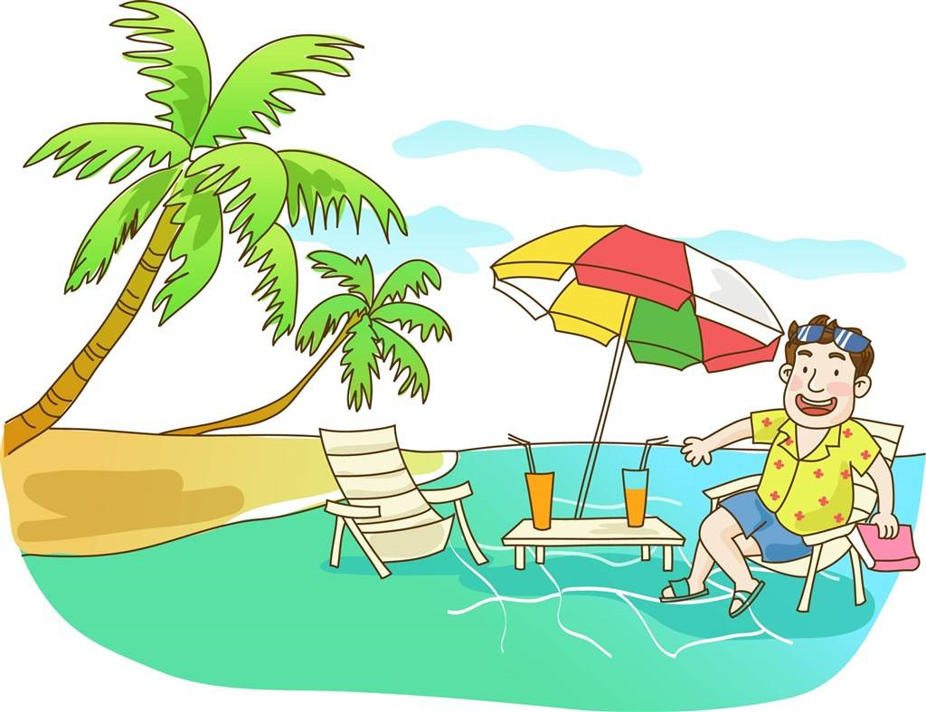
7. 假期 羡慕
假期——寒假/暑假……
sth.让人羡慕
羡慕sb……
有一个这样的假期真让人羡慕啊！
在公司工作的人常常羡慕别人有寒暑假。

Slide 18

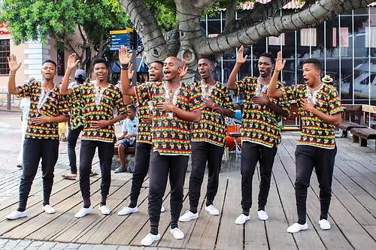
语言点1:V+着₃+(O)
动作正在进行
外边正下着雨呢。
他们边跳着舞，边唱着歌，开心极了！

Slide 19
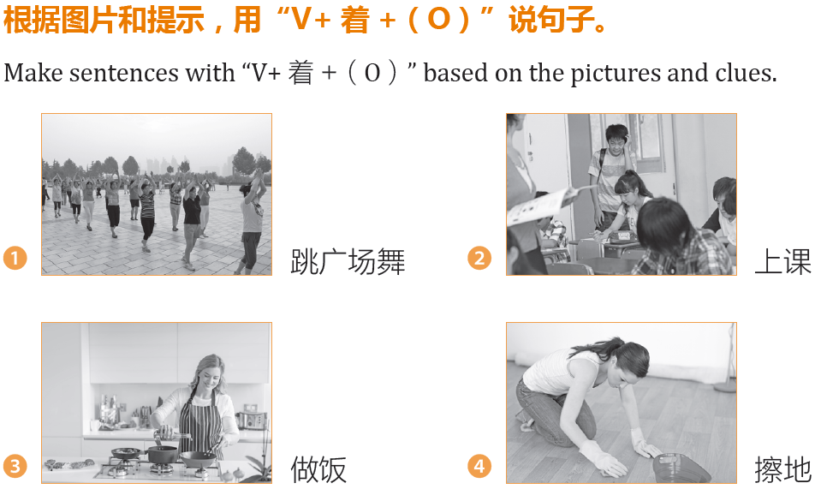
练习：P454

Slide 20
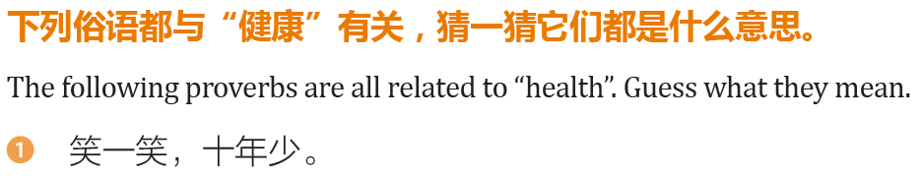
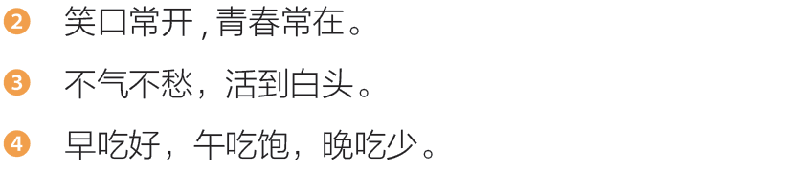
语言点2:饭后百步走，能活九十九。

Slide 21
语言点3:本来
本来=原来？
事情和以前不一样了
我本来打算去旅行，可是假期要上课，所以去不了了。
他本来身体很好，可是这几年工作太累，身体越来越不好了。

Slide 22
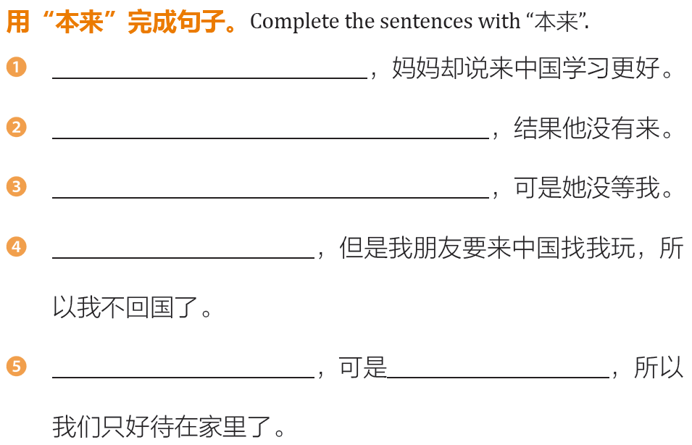
03
练习：P455
我本来想去法国学习
他本来说下班后就来
我们本来打算一起去上课的
我本来打算放假就回国
我本来想出去踢球
下雨了

Slide 23
语言点4:不得不
≈只好
我肚子不舒服，所以不得不跟老师请假。
因为没找到合适的工作，他不得不离开家乡，去更远的地方找工作。

Slide 24
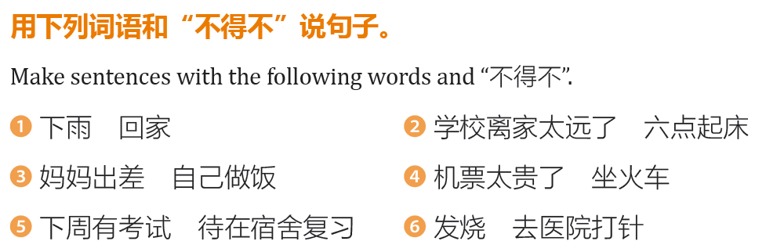
03
练习：P456

Slide 25
语言点5:S+把₂+O+V+完/好/干净……+(了)
我把小说看完了。
他把衣服洗干净了。
你快把作业写好，然后咱们出去玩。

Slide 26
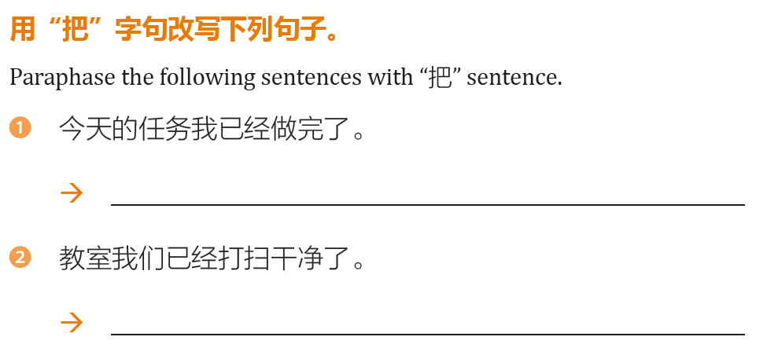
03
练习：P456
我已经把今天的任务做完了。
我们已经把教室打扫干净了。

Slide 27
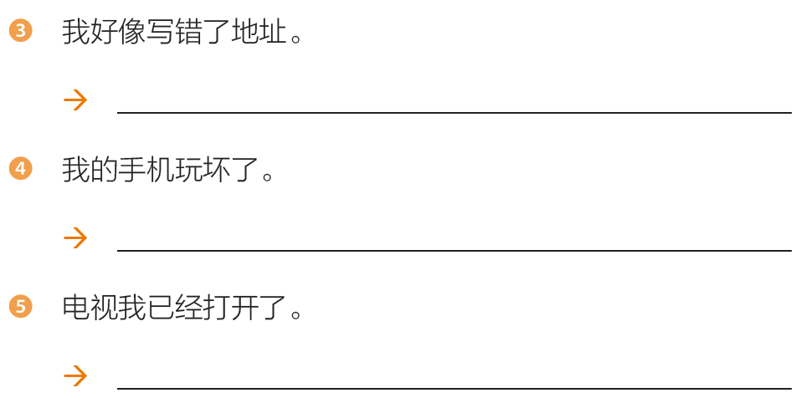
03
练习：P456
我好像把地址写错了。
我把我的手机玩坏了。
我已经把电视打开了。

Slide 28
第四部分
课文

Slide 29
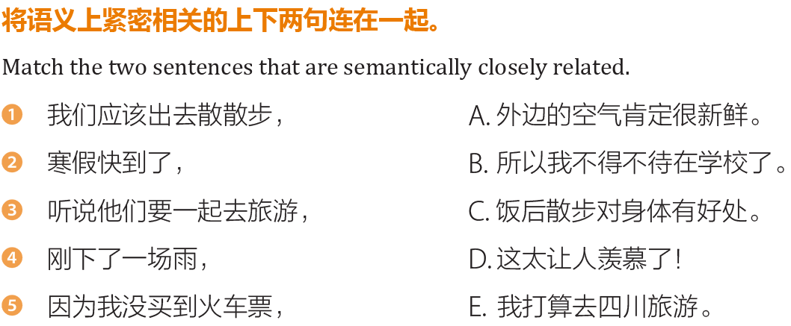
04
课文热身：P452

Slide 30
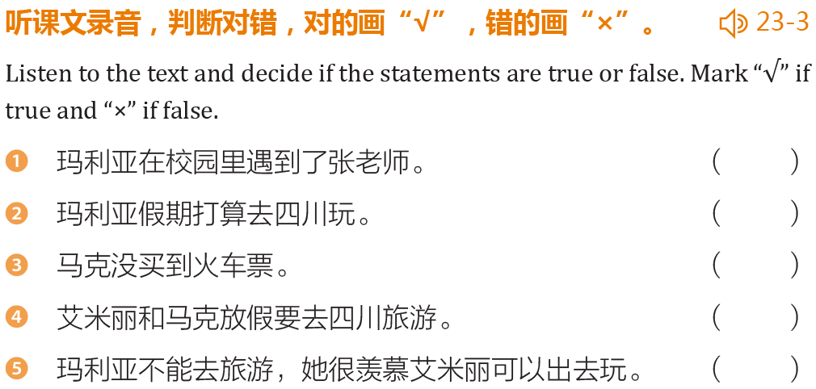
04
课文听力练习：P457
√
X
X
√
√

Slide 31
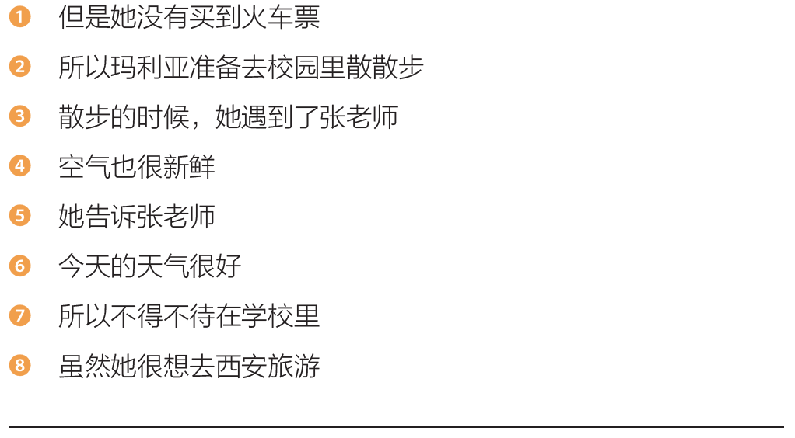
04
课文听力练习：P457
6 4 2 3 5 8 1 7

Slide 32
04
课文一
（午饭后，玛丽亚在校园里散步时遇到了张义达老师。）
玛丽亚：张老师好！
张老师：玛丽亚，你好。你吃饭了吗？
玛丽亚：刚吃完。今天的天气真好啊！看着校园美丽的
风景，呼吸着新鲜的空气，感觉真好啊！
张老师：玛丽亚，你的汉语进步很大啊！你知道吗？
中国有句老话：“饭后百步走，能活九十九。”

Slide 33
04
课文一
玛丽亚：这句话的意思是不是说，
吃完饭以后散散步，对身体有好处？
张老师：没错。对了，听艾米丽说，
她和马克这个假期要去四川玩？
玛丽亚：是啊！太让人羡慕了！
张老师：你呢？你也出去旅游吗？

Slide 34
04
课文一
玛丽亚：我本来打算去西安的，可是没买到火车票，
所以不得不待在学校了。
张老师：那太可惜了。
玛丽亚：没事，正好我可以把最近新买的文小说看完。
张老师：喜欢读书是个好习惯，
怪不得你的汉语进步这么大。

Slide 35
04
课文一
（午饭后，玛丽亚在校园里散步时遇到了张义达老师。）
玛丽亚：张老师好！
张老师：玛丽亚，……。你……？
玛丽亚：刚吃完。……！看着……，呼吸着……，……！
张老师：玛丽亚，你的汉语……！你知道吗？
中国……：“……，……。”

Slide 36
04
课文一
玛丽亚：……是不是说，……，……？
张老师：没错。……，听艾米丽说，
她和马克……？
玛丽亚：是啊！……！
张老师：你呢？你……？

Slide 37
04
课文一
玛丽亚：我本来……，可是……，
所以……。
张老师：那……。
玛丽亚：没事，……。
张老师：喜欢读书……，……。

Slide 38
04
课文一
今天天气很好！玛利亚在校园里______，校园里有______的风景，空气很______，让人______很好。她散步的时候______了张老师，张老师觉得她的汉语______很大。
听说这个______艾米丽和马克要去四川玩，玛利亚很______他们。因为玛利亚______打算去西安，但是没有买到票，所以______待在学校了，张老师觉得太可惜了。
散步
美丽
新鲜
觉得
遇到
进步
假期
羡慕
本来
不得不

Slide 39
“
THE END
下课了
”

Slide 40
目录
复习
01
02
预习检查
03
生词和语言点
contents
课文
04

Slide 41
第一部分
复习

Slide 42
01
复习：生词
V.遇到 呼吸 感觉 散步 进步 活 羡慕
N.老话 假期
M.步 句
Adj.美丽 新鲜
Adv.本来 不得不
四川 西安

Slide 43
01
复习：语言点
好
1:V+着3+(O)
2:本来
3:不得不
4:S+把2+O+V+完/好/干净……+(了)

Slide 44
第二部分
预习检查

Slide 45
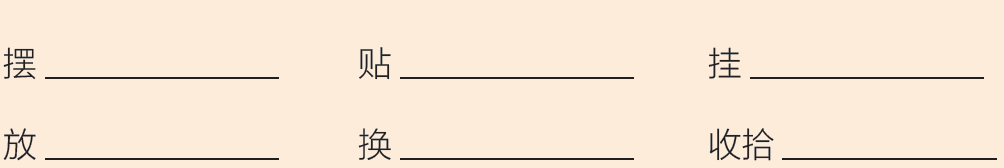
02
预习检查：P459
预习作业检查1——词语拓展
摆工艺品
贴海报
挂画
放着/下
换座位
收拾房间

Slide 46
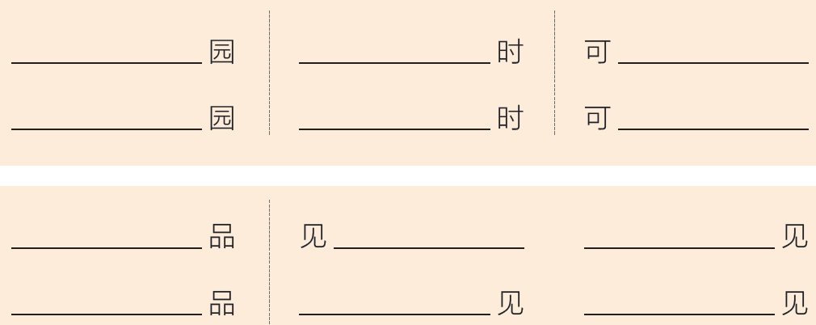
02
预习检查：P459
动物
准
爱
公/校
及
能/惜
工艺
面
看/梦
商/产
遇
听/闻

Slide 47
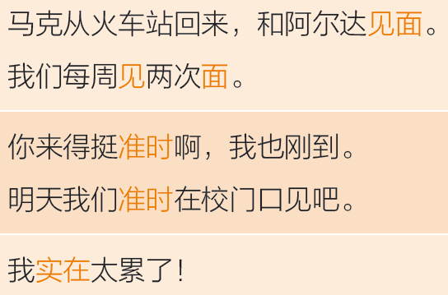
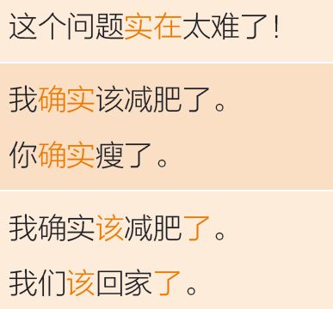
02
预习检查：P459

Slide 48
02
预习检查
见面 准时 实在 可爱 墙
贴 海报 摆 工艺品 该
减肥 过分 确实 （大）熊猫
《功夫熊猫》 北京动物园

Slide 49
第三部分
生词和语言点

Slide 50
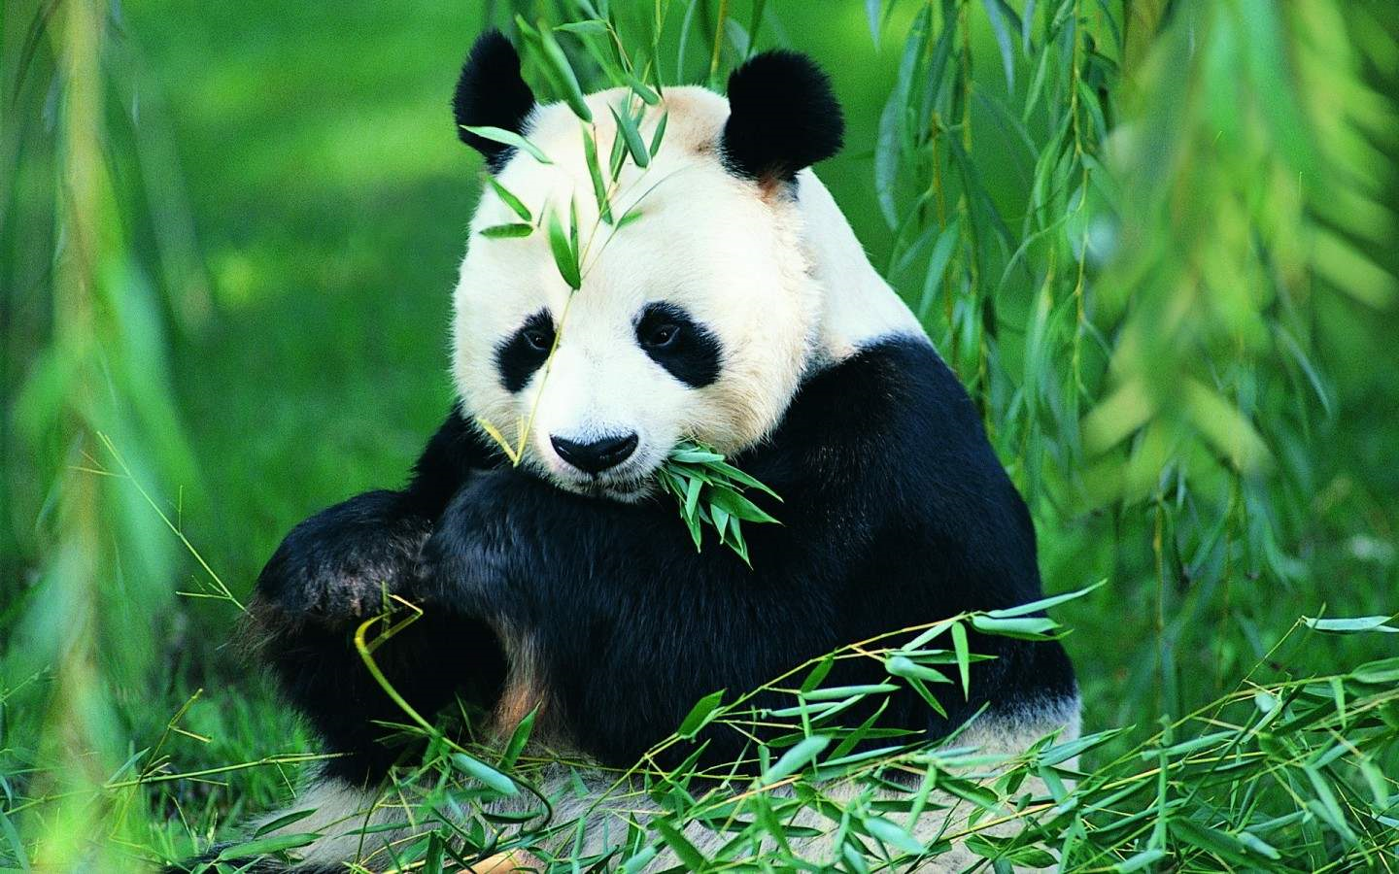
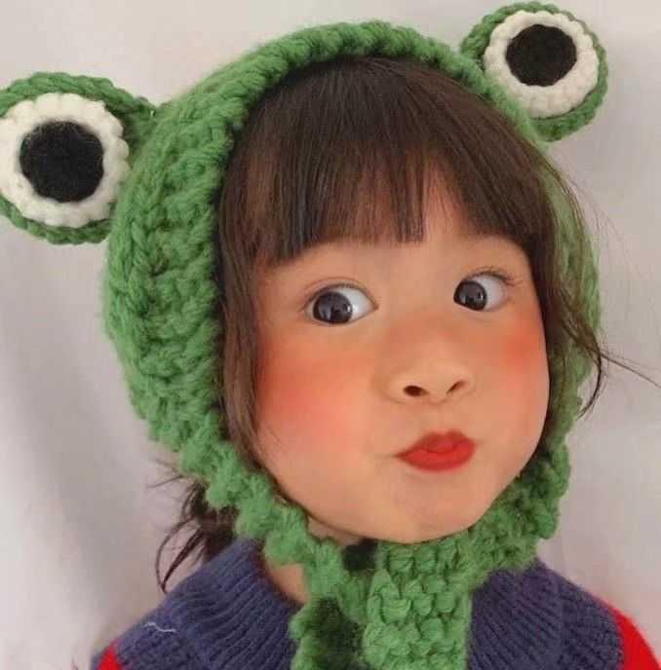
1. 熊猫 可爱
大熊猫
这只大熊猫看起来非常可爱。
这个小女孩儿太可爱了。

Slide 51
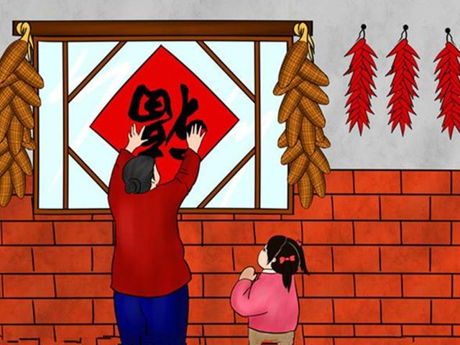
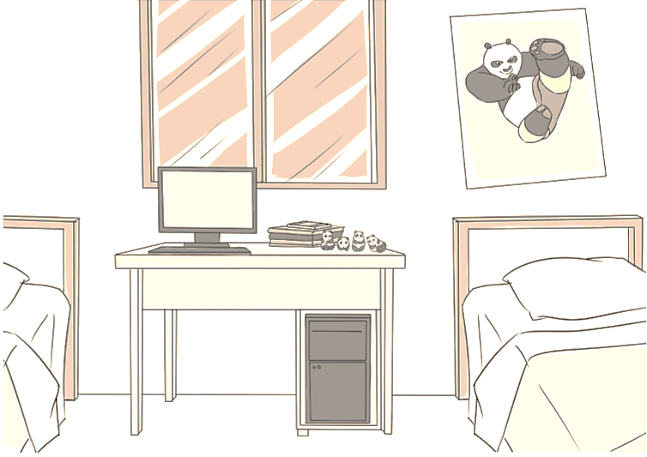
2. 墙 贴 海报
·春节的时候，中国人常常在窗户上、墙上贴“福”字。
·马克宿舍的墙上贴着一张《功夫熊猫》的海报。
·你房间的墙上贴着什么？

Slide 52

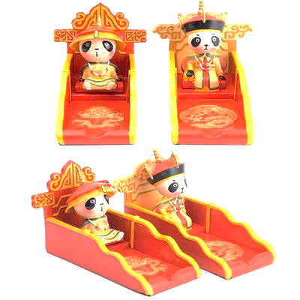
3. 摆 工艺品
桌子上摆着几个熊猫的工艺品。

Slide 53
4. 过分 减肥
虽然他有钱，但是每次吃饭都是我请客，有点儿过分。
你竟然忘了我的生日，太过分了！
马 克:你别吃了，再吃就胖得像小猪一样了。
阿尔达:哎呀！你太过分了！
不过，我是应该减肥了，哈哈！

Slide 54
语言点1:见面
跟/和+谁+见面
在+哪儿+见面
见+几次+面
下午我要跟朋友见面。
我们一会在宿舍楼门口见面吧。
我跟他不太熟，我们才见过两三次面。

Slide 55
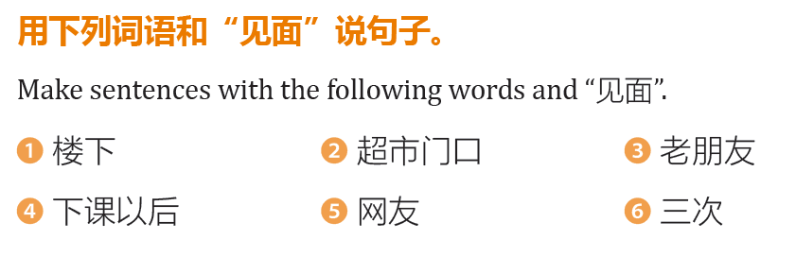
练习：P462

Slide 56
语言点2:准时
准时=及时？
按照时间要求
没有迟到，没有错过
你来得很准时。
下午三点我们在楼下准时集合。
明天我一定会准时到校。

Slide 57
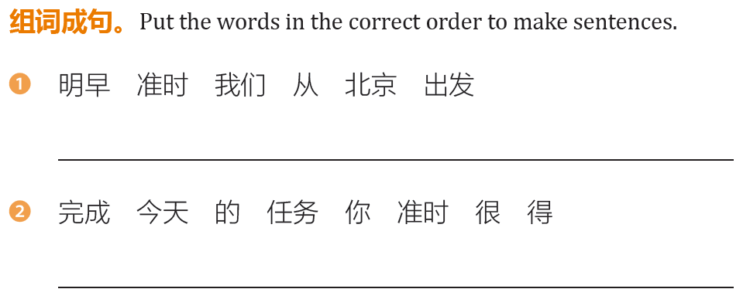
练习：P462
我们明早准时从北京出发。
今天的任务你完成得很准时。

Slide 58
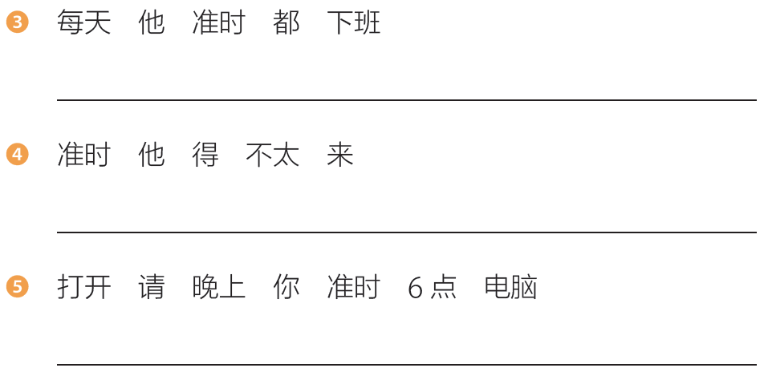
练习：P462
他每天都准时下班。
他来得不太准时。
请你晚上6点准时打开电脑。

Slide 59
语言点3:实在(是)
真的
我实在听不懂你说的话。
他的问题实在是太多了。
我实在太累了！

Slide 60
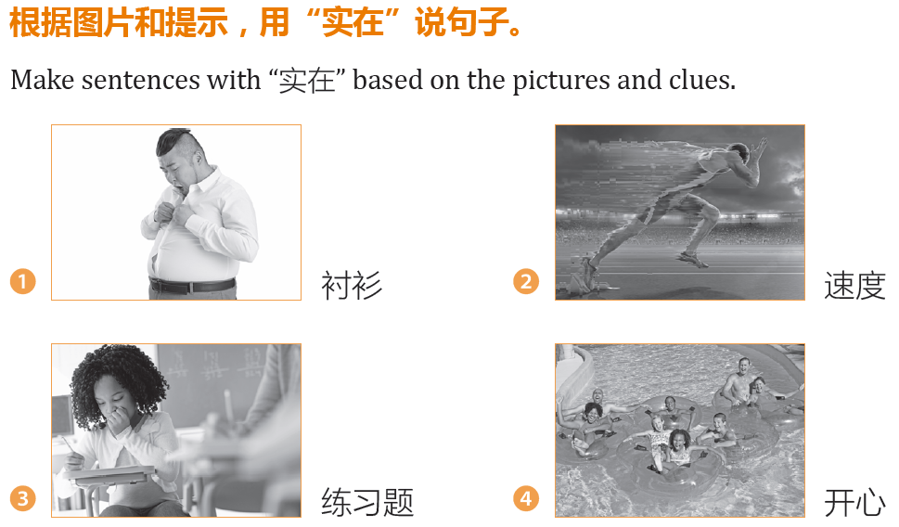
练习：P463

Slide 61
语言点4:确实
同意，真的是这样；出现在对话中
A:昨天的生日聚会你没来，你最近是不是很忙啊？
B:对啊，我最近确实非常忙。
A:听说上次考试很多人没通过。
B:对，上次考试确实挺难的。

Slide 62
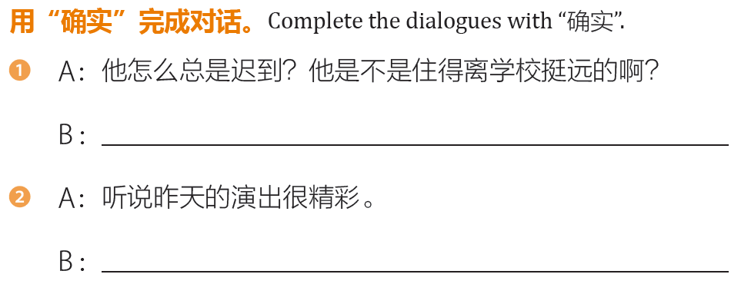
练习：P464
他家确实很远，坐车得一个小时呢。
是啊，确实非常精彩。

Slide 63
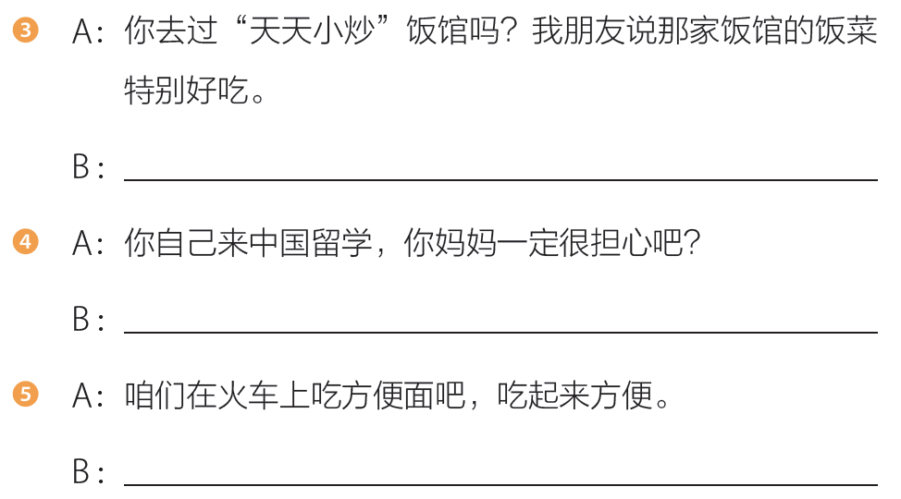
练习：P464
我去过，确实很好吃。
确实，她每天都要给我打电话。
好啊，吃方便面确实比较方便。

Slide 64
语言点5:该……了
S+（应）该+V+了
到做什么的时间了
太晚了，我该回家了。
时间到了，我们该出发了。
7点了，你该起床了！

Slide 65
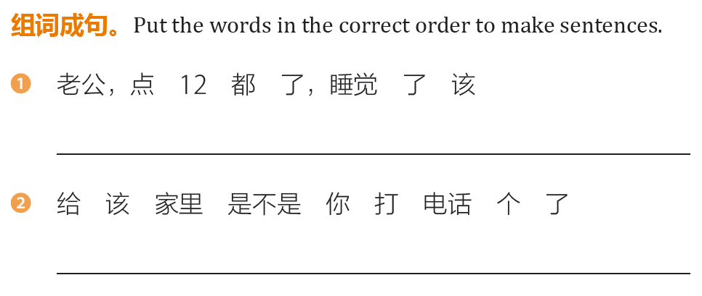
练习：P464
老公，都12点了，该睡觉了。
你是不是该给家里打个电话了。

Slide 66
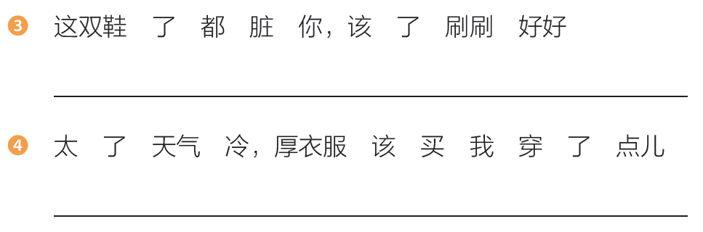
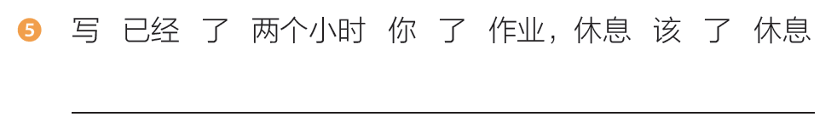
练习：P464
你这双鞋都脏了，该好好刷刷了。
天气太冷了，我该买点儿厚衣服穿了。
你已经写了两个小时作业了，该休息休息了。

Slide 67
第四部分
课文

Slide 68
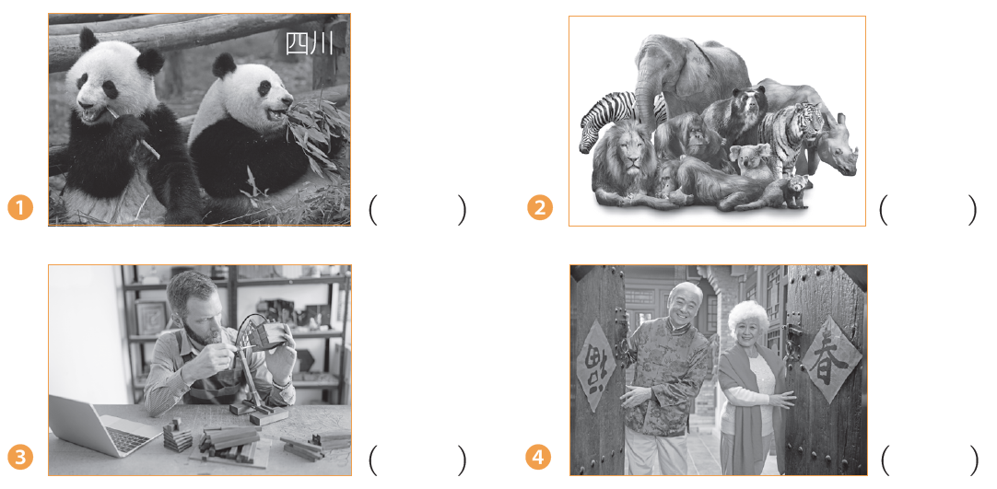
课文热身：P460
√
√
√
X

Slide 69
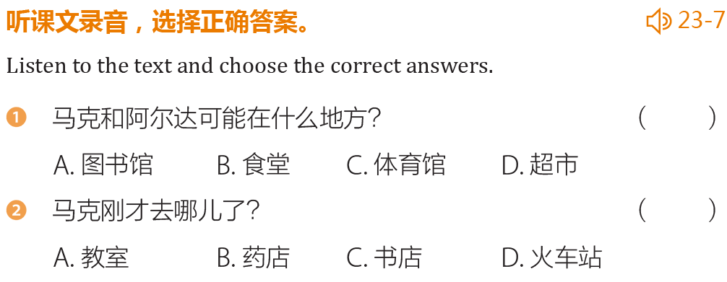

课文听力：P465
B
D

Slide 70
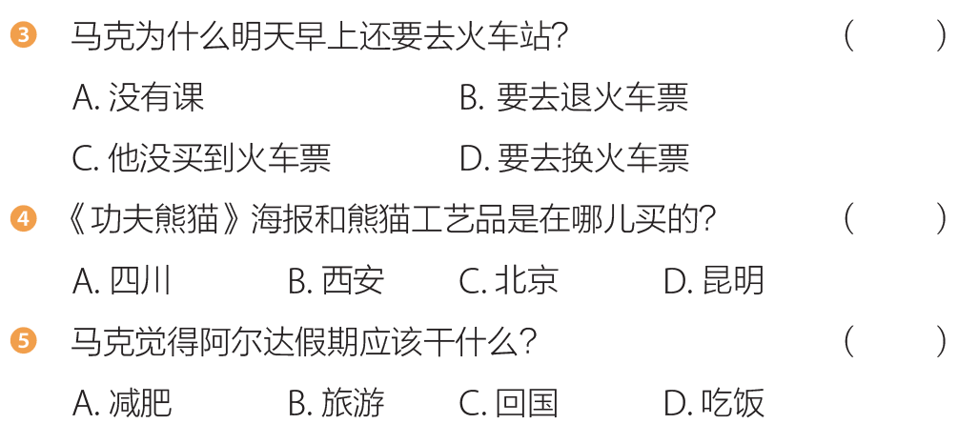
课文听力：P465
C
C
B

Slide 71
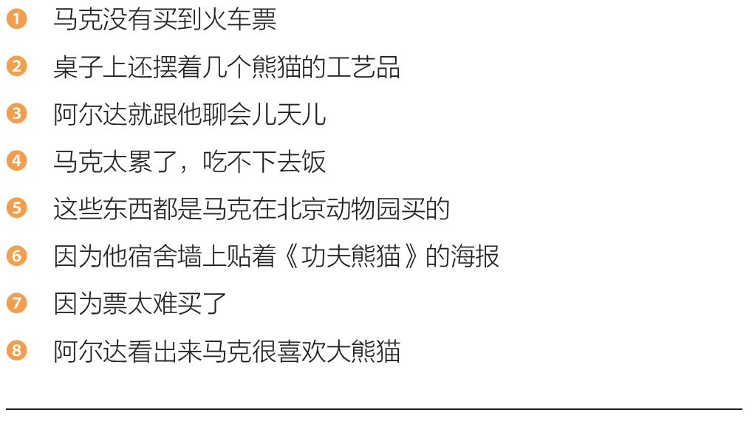
课文听力：P465
1 7 4 3 8 6 2 5

Slide 72
04
课文二
（马克从火车站回来，和阿尔达见面。）
阿尔达：你来得挺准时啊，我也刚到。买到火车票了吗？
马 克：没有，我明天早上再去试试。
阿尔达：可是明天早上有张老师的课。
马 克：我跟张老师请个假吧，票太难买了。
阿尔达：你想吃点儿什么？
马 克：我实在太累了，现在吃不下去。
要不你先吃吧，我休息一会儿。

Slide 73
04
课文二
阿尔达：没事，我也不太饿，我们先聊会儿天儿吧。
四川有什么好玩的吗？
马 克：听说那儿风景很美，还有可爱的大熊猫。
阿尔达：看得出来，你很喜欢大熊猫。
马 克：你怎么知道？
阿尔达：因为你宿舍的墙上贴着一张《功夫熊猫》
的海报，桌子上还摆着几个熊猫的工艺品。

Slide 74
04
课文二
马 克：那些都是我在北京动物园买的。
你假期有什么打算？出去旅游吗？
阿尔达：我还没想好要干什么。
马 克：我知道你要干什么。
阿尔达：你知道？
马 克：减肥啊！
阿尔达：你太过分了！不过……我确实该减肥了。

Slide 75
04
课文二
（马克从火车站回来，和阿尔达见面。）
阿尔达：你……，我也……。买到……？
马 克：没有，我……。
阿尔达：可是明天早上……。
马 克：我……，……。
阿尔达：你想……？
马 克：我……，……。要不……，我……。

Slide 76
04
课文二
阿尔达：没事，我……，我们……。
四川……？
马 克：听说……，还有……。
阿尔达：……，你……。
马 克：你……？
阿尔达：因为……，桌子上……。

Slide 77
04
课文二
马 克：那些……。你……？……？
阿尔达：我……。
马 克：我知道……。
阿尔达：……？
马 克：……！
阿尔达：你……！不过……。

Slide 78
04
课文二
马克从火车站回来以后和阿尔达_______，他去得很_______，阿尔达也刚到。他要买去四川的火车票，但是票太难买了，他打算________请假去买。
大家都知道马克喜欢熊猫，因为他宿舍的_____贴了一张海报，桌子上____着几个工艺品。这些都是他在__________买的。
因为四川有____的大熊猫，所以他假期要去，而阿尔达还不知道干什么，他觉得自己该_____了。
见面
准时
明天早上
墙上
摆
北京动物园
可爱
减肥

Slide 79
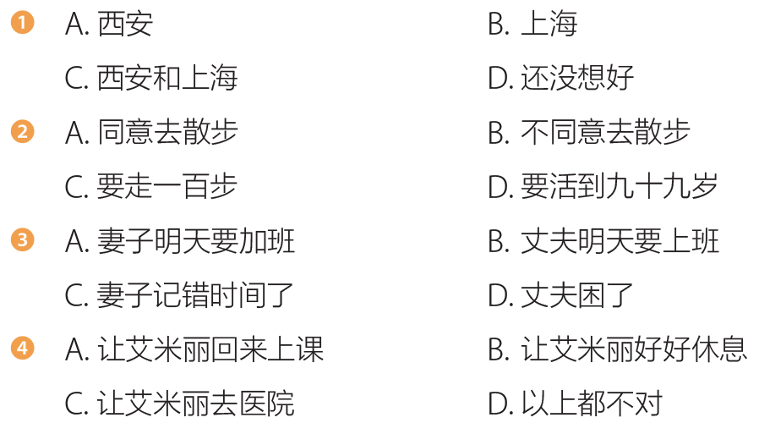
04
听力练习：P466
√
√
√
√

Slide 80
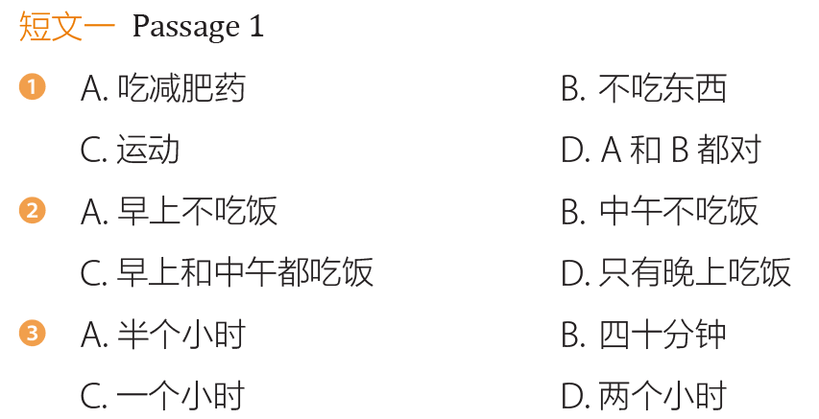
04
听力练习：P466
√
√
√

Slide 81
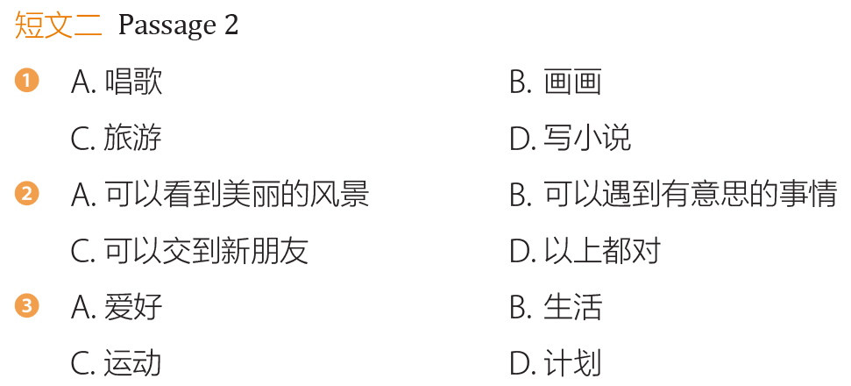
04
听力练习：P466
√
√
√

Slide 82
04
阅读练习：P467
我女儿特别喜欢动物，尤其是大熊猫。正好她放假了，我打算跟公司请一个星期的假，带她和家人一起去四川旅行，看一看真正的大熊猫。虽然公司最近很忙，但是经理最后还是批准了。
旅行结束以后，女儿对我说：“爸爸，下个假期，我们还一起去旅行，好吗？”

Slide 83
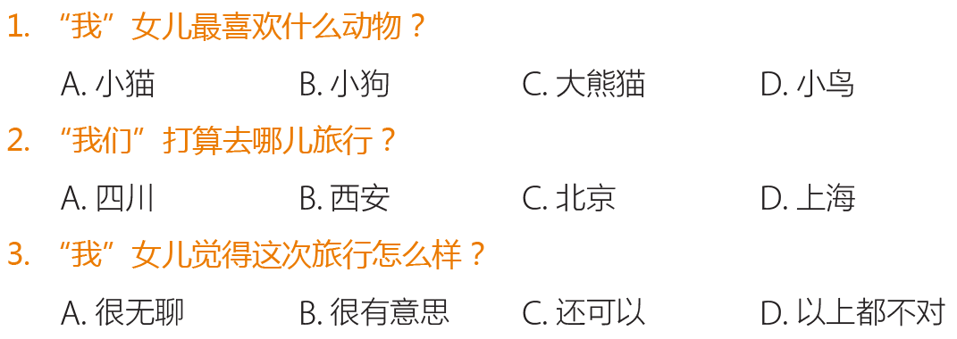
04
阅读练习：P467
√
√
√

Slide 84
04
阅读练习：P446
尤其 Adv.especially
尤其是≈特别是
我很喜欢吃中国菜，尤其是西红柿炒鸡蛋。
批准 V. ratify，approve
他跟领导请两个月假，领导批准了。

Slide 85
04
阅读练习：P467
中国有几千年的历史，所以中国的名胜古迹非常多。长城就是中国的十大名胜古迹之一。
有的人以为长城只是在北京，其实不是这样的。长城很长很长，因此它又叫“万里长城”。从西到东，它的总长度是21，196.18千米。坐在飞机上，从天上看，长城非常壮观。
中国人常说：“不到长城非好汉”，来中国一定要爬一次长城，不然你一定会觉得很遗憾。

Slide 86
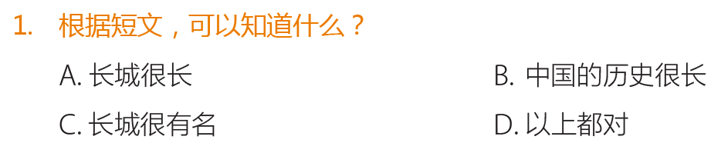
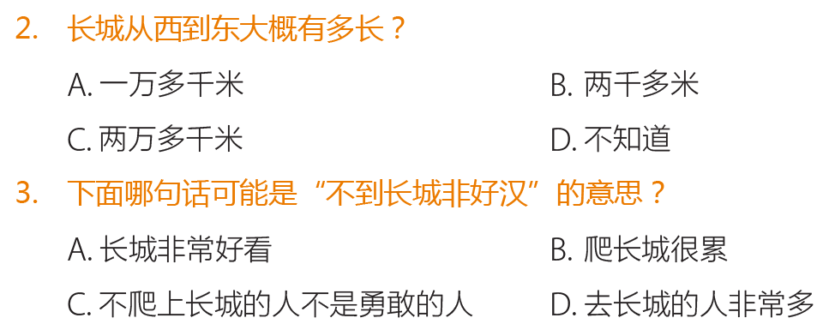
04
阅读练习：P447
√
√
√

Slide 87
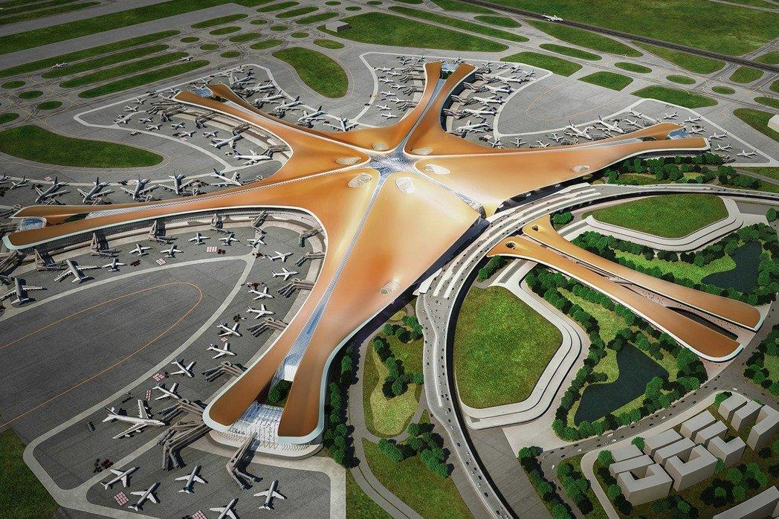
04
阅读练习：P330
名胜古迹 N.places of interests
你知道哪些名胜古迹？
壮观 Adj.grand；splendid
北京的新机场非常壮观。
遗憾 Adj.regretful
今天没去听演唱会，我觉得很遗憾。

Slide 88
“
THE END
下课了
”

